Slide 1
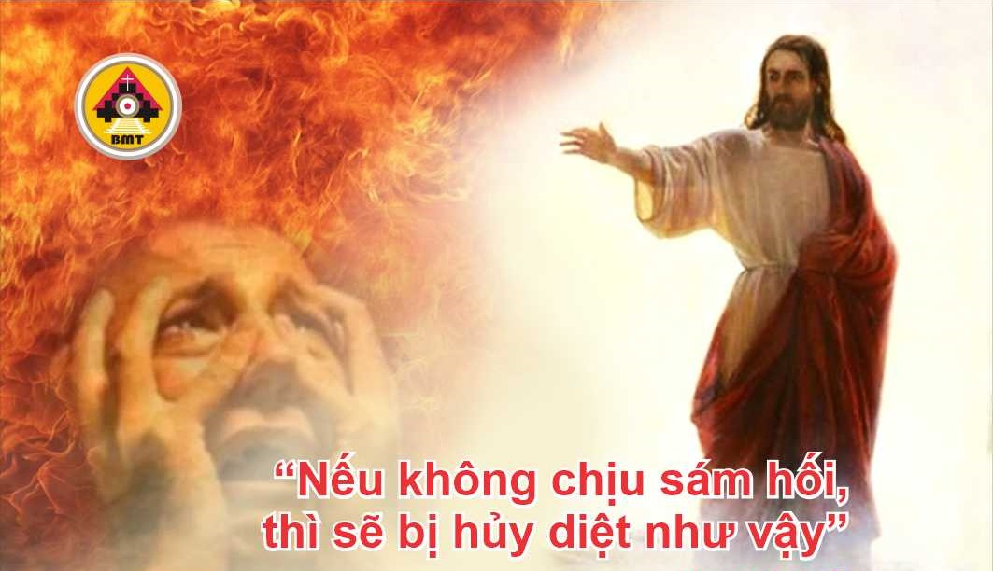

THỨ BẢY TUẦN XXIX THƯỜNG NIÊN A

Slide 2
Ca Nhập Lễ
Lạy Chúa, tôi kêu van Ngài, bởi Ngài nhậm lời tôi, xin ghé tai về bên tôi, xin nghe rõ tiếng tôi. Lạy Chúa, xin gìn giữ tôi như con ngươi mắt Chúa, xin che chở tôi trong bóng cánh của Ngài.

Slide 3

Bài Đọc 1: Ep 4, 7-16
“Ðức Kitô là đầu, nhờ Người mà toàn thân thể được lớn lên”.
Trích thư Thánh Phalô Tông đồ
gửi tín hữu Êphêxô.

Slide 4
Đáp Ca
Tv 121, 1-2. 3-4a. 4b-5
Đáp: Tôi vui mừng khi người ta nói với tôi: “Chúng ta sẽ tiến vào nhà Chúa” (c. 1).

Slide 5
Alleluia: Tv 118, 18
Alleluia-alleluia: – Lạy Chúa, xin mở rộng tầm con mắt của con, để quan chiêm những điều kỳ diệu trong luật Chúa. – Alleluia.

Slide 6
Phúc Âm: Lc 13, 1-9

Slide 7


Slide 8

DÂNG LỄ

Slide 9
CA HIỆP LỄ
Kìa Chúa để mắt coi những kẻ kính sợ Người, và nhìn xem những ai cậy trông ân sủng của Người, để cứu gỡ họ khỏi tay thần chết, và nuôi dưỡng họ trong cảnh cơ hàn.

Slide 10
THỨ BẢY TUẦN XXIX THƯỜNG NIÊN A

